Slide 1
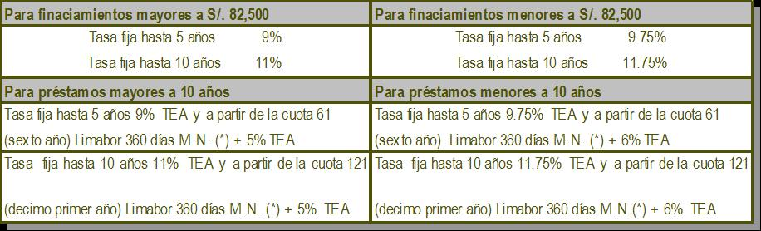
Hipotecario Soles
TASA FIJA

Slide 2
Hipotecario Dólares
EXCLUSIVO PARA PROYECTOS FINANCIADOS POR EL BBVA BANCO CONTINENTAL
  Tasa Fija:
    5 años, 9.75% TEA, y a partir del mes 61 (6º año), Limabor 360 días en ME + Spread 5% TEA
    10 años, 10.50% TEA, y a partir del mes 121 (Décimo Primer año), Limabor 360 días en ME + spread 5% TEA
  Tasa variable → 11% TEA

Slide 3
LIMABOR
Limabor 360 Días → Tasa de referencia que publica diariamente ASBANC, construida como un promedio ponderado sobre la base de las tasas otorgadas por todos los bancos del sistema peruano a sus mejores clientes (Calificación AAA), excluyendo del promedio la tasa más alta y la más baja. Es una tasa nominal que para el cálculo será convertida en TEA.
La revisión del índice será el último día útil del mes de enero de cada año, a partir de la fecha de vencimiento del período de tasa pactado.

Slide 4
Características Generales
Financiamiento desde US$ 5,000 hasta el equivalente al 90% del valor comercial o el de tasación del inmueble (el menor).
Plazo Máximo → 20 años.
Valor mínimo de tasación del inmueble:
  Para Lima: US$ 18,000
  Para Provincias: US$ 12,000

Slide 5
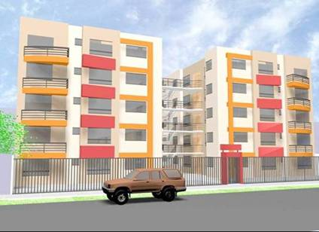
Productos
Crédito MiVivienda

Slide 6
MiVivienda Soles o Dólares
  Para préstamos que califiquen a MiVivienda, con bono buen pagador del 15% del monto a financiar, con tope máximo de S/. 15,000
Características:
Tasa Variable → 12.9% (*)
Plazo Máximo → 20 años
Cuota Inicial → 10%
(*) Para un inmueble de US$ 25,000 se convierte en tasa real de 10.13% por el efecto “bono buen pagador”

Slide 7
Beneficios y Ventajas
Oportunidad de convertirse en PROPIETARIO DEL INMUEBLE asegurando el bienestar y la tranquilidad de su familia.
Disposición de dinero en efectivo (garantía → parte de la hipoteca de su inmueble).
Inmueble a adquirir puede estar en cualquier zona geográfica del país.
Opción de vencimientos cada 15 ó 30 días calendario, así como también, “un día fijo de pago”.
Cuotas extraordinarias en JUL y DIC, o en los meses que más se acomoden a sus posibilidades.
Cancelación anticipada de la deuda total en cualquier momento, con la opción de realizar amortizaciones parciales o pagar cuotas por adelantado (pre-pagos); todas afectas a la comisión respectiva.
Seguro de Desgravamen → Cancela la deuda con el Banco en caso de fallecimiento, con la opción de reembolsar a los beneficiarios la parte del capital ya pagado.

Slide 8



